Slide 1
Promosi dan Prevensi Demam Berdarah Dengue
dr. Chusni Mubarakh, Sp.PD., FINASIM., FISQua., M.Sc., MHkes., Cmed.
RSUD Tjitrowardojo Purworejo
Purworejo, 19 Maret 2024

Slide 2
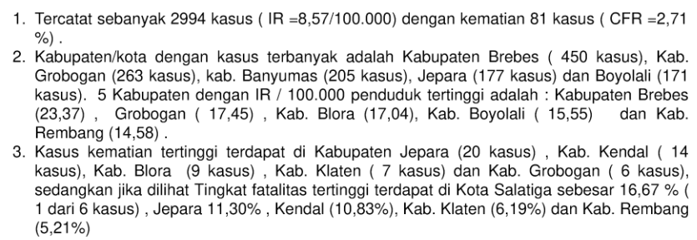
Data Kasus dan Kematian Jateng
(s/d minggu 10 2024)

Slide 3
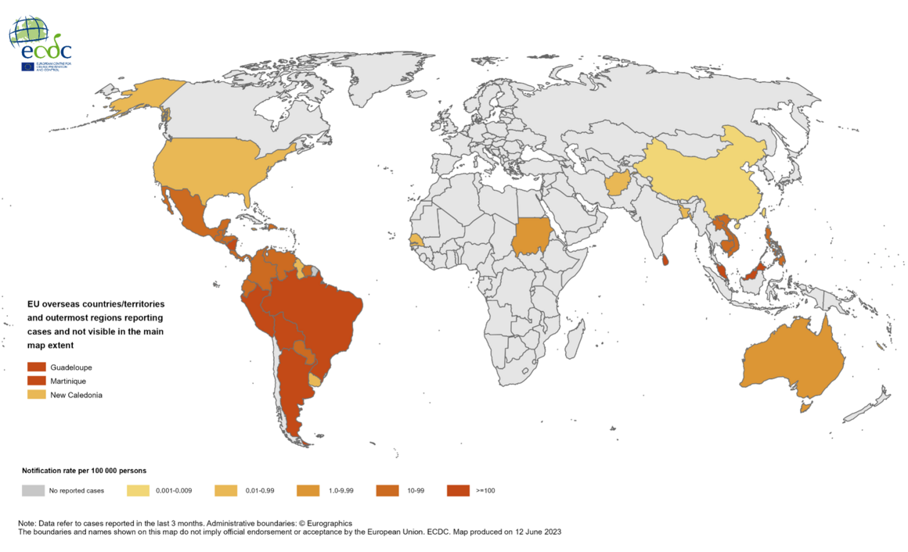
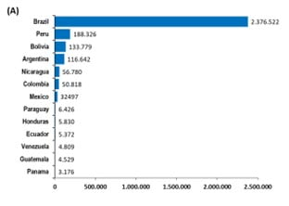
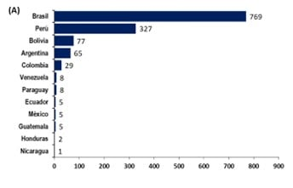
Sampai 28 Juni 2023 Elnino Banyak negara mengalami kenaikan kasus Dengue
Pada sampai 8 Juni 2023, oleh WHO pada tingkat global, dilaporkan sebanyak 2.162.214 kasus dan 974 kematian karena Dengue.
Brazil
In 2023 up to EW 26, of the 2.376.522 reported dengue cases, and total of 769 reported deaths due to dengue
Reported Dengue Cases
In Asia, cases were reported in:
Afghanistan (187 as of 30 April)
Bangladesh (1 624, as of 22 May)
Cambodia (2 411 as of 14 May)
China (12 as of 28 February)
Laos (1 829 as of 14 May)
Malaysia (43 619, as of 21 May)
Philippines (39 947 as of 29 April)
Singapore (3 191, as of 20 May)
Sri Lanka (36 628, as of 24 May)
Vietnam (31 731 as of 14 May).
Reported Dengue Death
Notes:
Sampai 28 Juni 2023 Elnino Banyak negara mengalami kenaikan kasus Dengue
Pada sampai 8 Juni 2023, oleh WHO pada tingkat global, dilaporkan sebanyak 2.162.214 kasus dan 974 kematian karena Dengue.
Negara terbanyak melaporkan kasus dan kematian adalah Brasil.
Pada laporan minggu ke 26 tahun 2023 tercatat 2.376.522 kasus DBD yang dilaporkan, dan total 769 kematian yang dilaporkan akibat DBD
Di Asia Tenggara natara lain Malaysia, Filippina, Srilangka, Vietnam, Indonesia

Slide 4


* M10 : Belum semua melaporkan
Bila tidak diupayakan pengendalian kasus secara massif, maka jumlah kasus dan kematian tahun 2024 akan naik lebih dari 2x lipat jumlah kasus tahun 2023

Slide 5




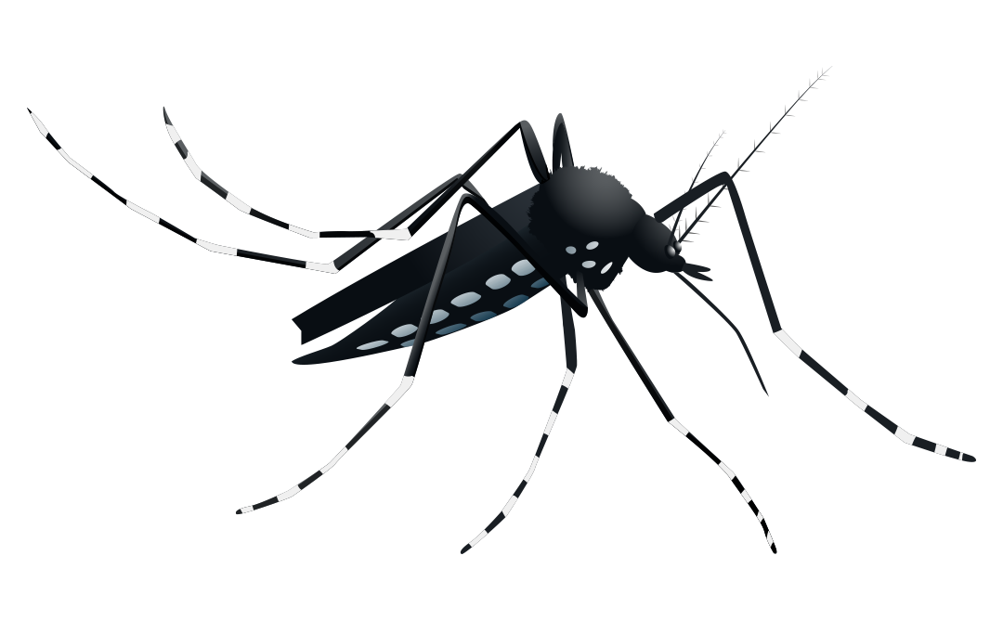

WASPADA MUSIM HUJAN!
Dengue masih tetap menjadi tantangan masalah kesehatan publik⁵
Puncak musim hujan pada
Januari – Februari 2024¹
Curah hujan tinggi menimbulkan potensi genangan air dan meningkatkan populasi nyamuk, selain itu kelembaban tinggi memudahkan nyamuk berkembang biak²
1. BMKG. 2023. Prakiraan Musim Hujan 2023/2024 di Indonesia. Tersedia di https://www.bmkg.go.id/iklim/prakiraan-musim.bmkg. Diakses pada 22 Desember 2023. 2. Kementerian Kesehatan RI. 2020. Kepmenkes RI. Keputusan Menteri Kesehatan Republik Indonesia No HK.01.07/MENKES/9845/2020 Tentang Pedoman Nasional Pelayanan Kedokteran Tata Laksana Infeksi Dengue pada Dewasa. Indonesia: Republik Indonesia. 3. Kementerian Kesehatan Republik Indonesia. 2023. Tersedia di https://sehatnegeriku.kemkes.go.id/baca/umum/20231124/5044313/inovasi-wolbachia-cara-ampuh-dan-hemat-kendalikan- demam-berdarah/. Diakses pada 22 Desember 2023. 4. Pemerintah Kalimantan Barat. 2023. Update Data DBD Sanggau per 6 Desember 2023, Penderita 406, Meninggal Jadi 15 Orang. Tersedia di https://kabar.sanggau.go.id/2023/12/07/update-data-dbd-sanggau-per-6-desember-2023-penderita-406- meninggal-jadi-15-orang/. Diakses pada 22 Desember 2023.

Slide 6

Dengue → shared clinical manifestations
Flu-like illness
COVID-19
Viral exanhtema
Clues:
Natural history
Dynamic nature
Systemic problems
Acute abdomen
Anggraini Alam
Infection
Autoimmune diseases
Hematology problems

Slide 7
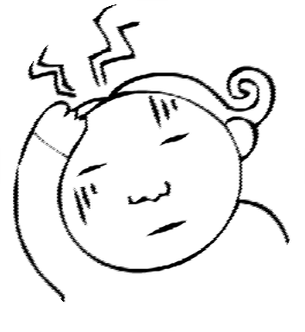
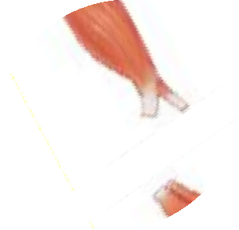
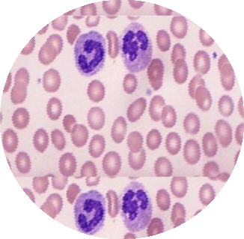
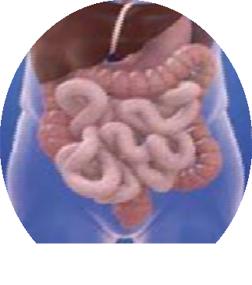
Perjalanan Klinis Dengue
Dengue merupakan penyakit sistemik dan dinamis
JUMLAH TROMBOSIT
Dengue BUKAN penyakit jumlah TROMBOSIT
Perjalanan Klinis Dengue
4

Slide 8
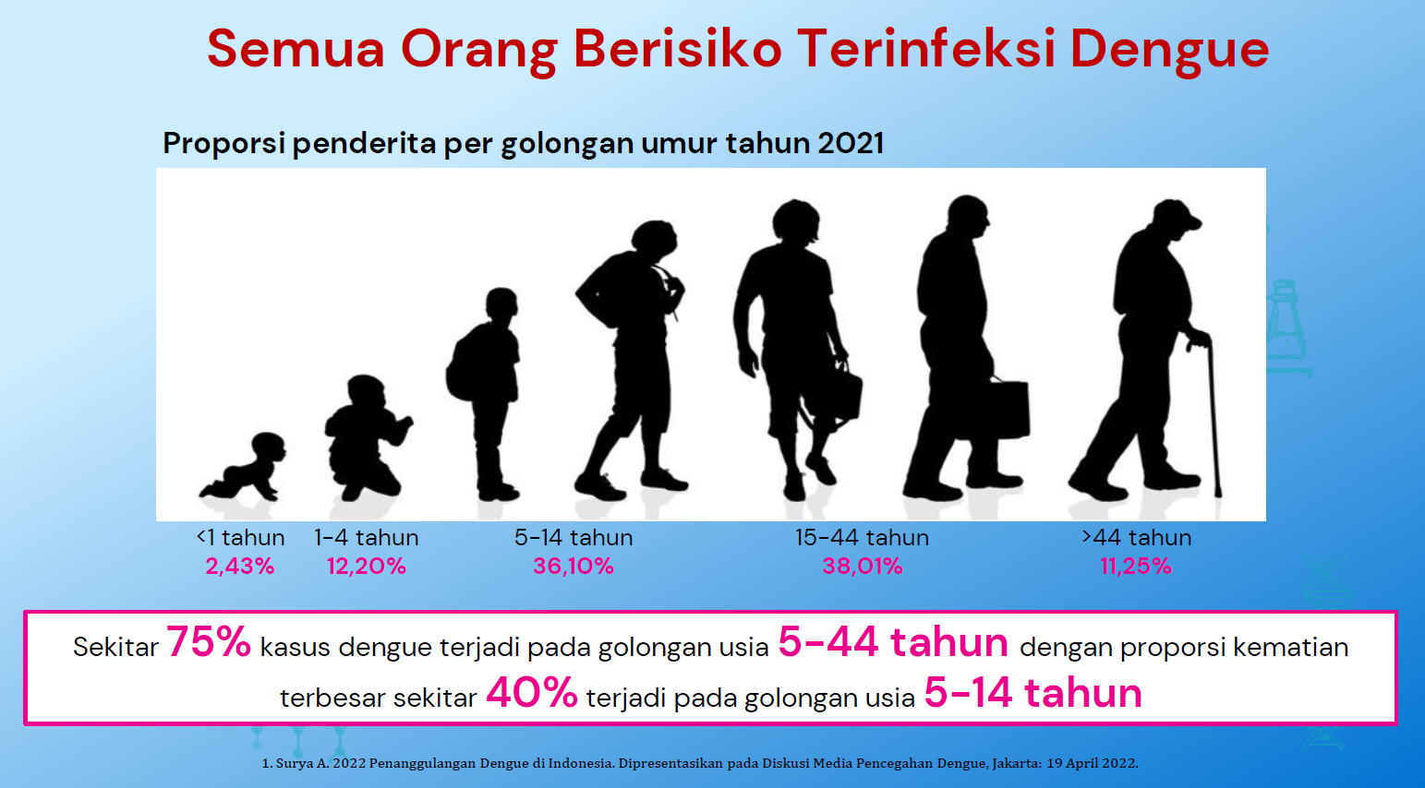


Semua orang berisiko tertular
Proporsi penderita DBD per golongan umur, tahun 2022
■ 49,83% golongan usia 0-14 tahun
■39,04 % golongan usia 15 - 44 tahun
■11,02 % golongan usia >44 tahun
74,48% Kematian terbanyak pada golongan usia 0-14
2,49 %
11,78 %
35,66 %
39,04 %
11,02 %
3,55 %
22,70 %
48,23 %
15,60 %
9,92 %
Notes:
Apa DBD? Atau yang benar adalah Infeksi Dengue. DBD istilah masyarakat merujuk kepada infeksi Virus Dengue yang ditularkan oleh Nyamuk Aedes Aegypti.
DBD meliputi spectrum Demam Dengue, Demam Berdarah Dengue , Demam Syok Sindrome (DSS) dan Expanded Dengue Syndrome (EDS
Faktor penularan
Lingkungan reseptif vektor (suhu, kelembaban, curah hujan, angina dll)
Wilayah endemis, ada kasus setiap tahun.
Nyamuk Aedes Aegyti (bisa transovarial)
Virus Dengue (serotype 1,2,3,4) Faktor penularan
Lingkungan reseptif vektor (suhu, kelembaban, curah hujan, angina dll)
Wilayah endemis, ada kasus setiap tahun.
Nyamuk Aedes Aegyti (bisa transovarial)
Virus Dengue (serotype 1,2,3,4)
Gejala yang harus diketahu masyarakat
Demam yg tdk turun dengan obat penurun panas
Sakit Kepala
Sakit Persendian
Ruam pada kulit
Muntah terus-menerus
Mimisan
2 gejala terakhir ini merupakan tanda bahaya dari DBD
Proporsi penderita DBD tahun2022
49,83% golongan usia 0-14 tahun
39,04% golongan usia 15 - 44 tahun
11,02% golongan usia >44 tahun

Slide 9
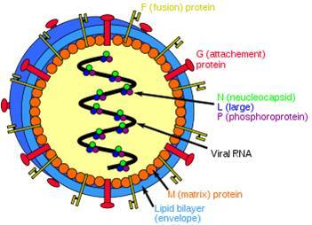
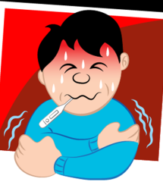


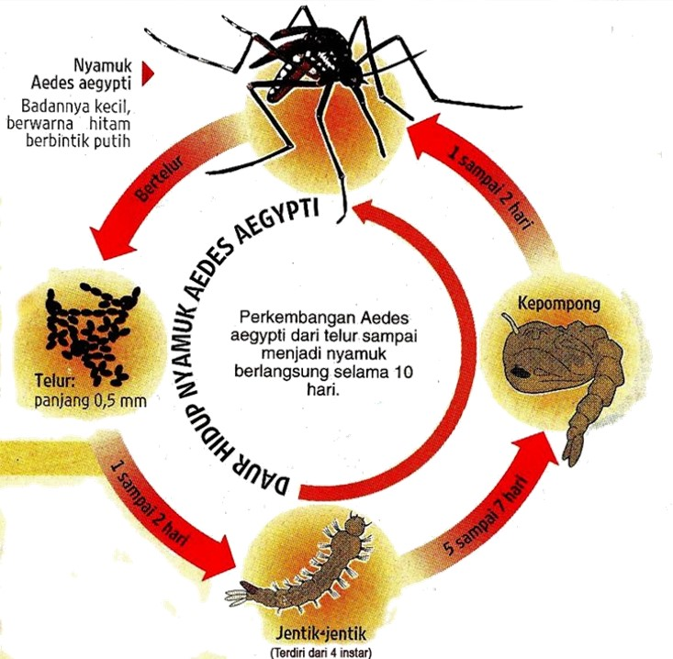
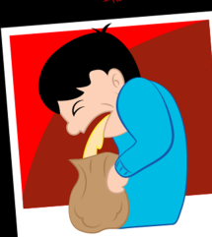


DBD : Penularan & Gejala
Penyakit menular yang disebabkan oleh virus Dengue dan ditularkan melalui nyamuk Aedes Aegypti
Sakit Kepala
Sakit Persendian
Demam yg tdk turun dengan obat penurun panas
Muntah
terus-menerus
Mimisan
merupakan bahaya dari Dengue
Ruam pada kulit
Notes:
Apa DBD? Atau yang benar adalah Infeksi Dengue. DBD istilah masyarakat merujuk kepada infeksi Virus Dengue yang ditularkan oleh Nyamuk Aedes Aegypti.
DBD meliputi spectrum Demam Dengue, Demam Berdarah Dengue , Demam Syok Sindrome (DSS) dan Expanded Dengue Syndrome (EDS
Faktor penularan
Lingkungan reseptif vektor (suhu, kelembaban, curah hujan, angina dll)
Wilayah endemis, ada kasus setiap tahun.
Nyamuk Aedes Aegyti (bisa transovarial)
Virus Dengue (serotype 1,2,3,4) Faktor penularan
Lingkungan reseptif vektor (suhu, kelembaban, curah hujan, angina dll)
Wilayah endemis, ada kasus setiap tahun.
Nyamuk Aedes Aegyti (bisa transovarial)
Virus Dengue (serotype 1,2,3,4)
Gejala yang harus diketahu masyarakat
Demam yg tdk turun dengan obat penurun panas
Sakit Kepala
Sakit Persendian
Ruam pada kulit
Muntah terus-menerus
Mimisan
2 gejala terakhir ini merupakan tanda bahaya dari DBD
Proporsi penderita DBD tahun2021
50,73% golongan usia 0-14 tahun
38,0% golongan usia 15 - 44 tahun
11,25% golongan usia >44 tahun

Slide 10

Pasien A: Demam 4 hari disertai muntah 2 hari
Menghitung Hari & Waktu
D1
D2
D3
D4
Waktu Onset Demam
D1
D2
D3
D4
72 jam pertama demam

Slide 11
Diagnosis banding
Diagnosis banding dipandang perlu agar tatalaksana dapat dilakukan dengan tepat.
Tabel di bawah ini memperlihatkan diagnosis banding sesuai fase dengue yang merupakan keluhan utama saat pasien dibawa berobat ke pelayanan kesehatan.
Kondisi yang mirip Dengue pada FASE DEMAM
Flue like syndrome | Selesma, influenza, campak, chikungunya, infeksi mononukleosis, COVID-19, serokonversi HIV
Demam dan ruam | Rubela, campak, demam skarlatina, infeksi meningokokus, chikungunya, reaksi obat
Diare | Rotavirus, infeksi usus lain
Penyakit dengan manifestasi neurologi | Meningoensefalitis, kejang demam
Kondisi yang mirip dengue pada FASE KRITIS
Penyakit infeksi | Gastroenteritis akut, malaria, leptospirosis, demam tifoid, tifus, hepatitis viral, serokonversi HIV akut, sepsis bakterial, syok septik, COVID-19 (MIS-C)
Keganasan | Leukemia akut dan keganasan lain
Gejala klinis lainnya | Akut abdomen: apendisitis akut kolesistitits akut perforasi usus Ketoasidosis diabetes Asidosis laktat Kelainan darah Kelainan ginjal
Sumber: WHO. Dengue guidelines for diagnosis, treatment and control, 2009.¹ dengan modifikasi

Slide 12
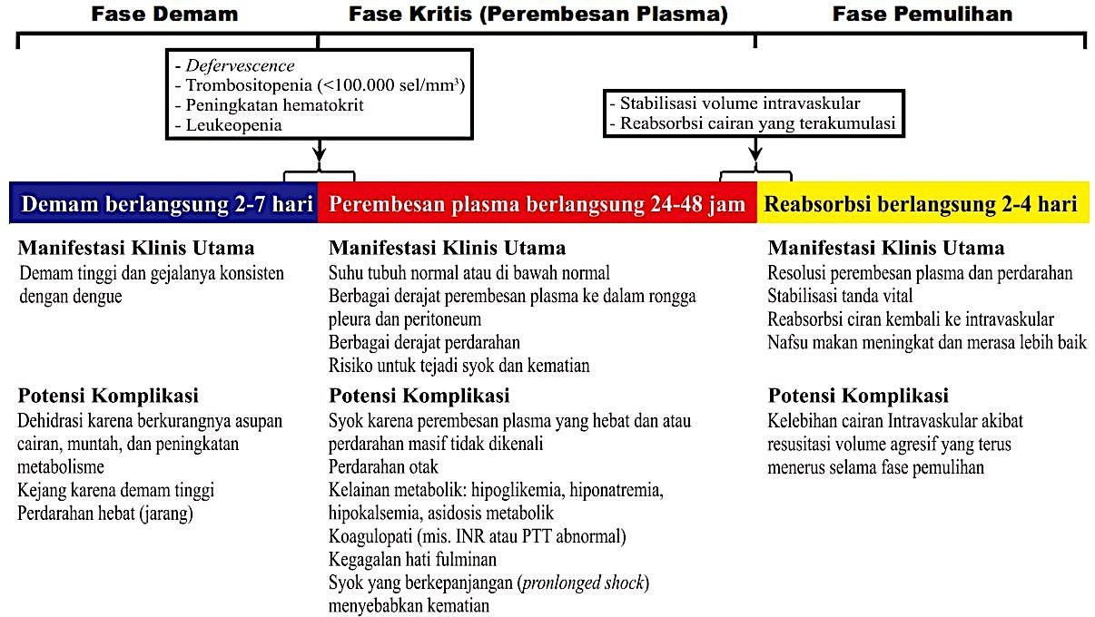
Perjalanan dengue
(dalam 1 minggu):

Slide 13
Perubahan dari Fase Demam ke Fase Kritis
Biasanya terjadi pada hari ke-4 hingga ke-7
Bisa muncul lebih awal pada hari sakit ke-3 atau lebih lambat pada hari sakit ke-7 atau ke-8
Bertepatan dengan terjadinya defervescence
Terjadi warning signs:
Kenali pasien dengue dengan syok atau berisiko mengalami syok
Warning signs klinis
Nyeri abdomen hebat
Muntah persisten
Perdarahan mukosa
Letargi, kelelahan
Pembesaran hepar > 2 cm
Akumulasi cairan klinis
Warning signs laboratorium
Leukopenia
Penurunan cepat jumlah trombosit
Peningkatan hematokrit
Perjalanan Klinis Dengue
19

Slide 14
Apakah Semua Pasien Dengue Mengalami Fase Kritis?
TIDAK semua pasien mengalami fase kritis
Perjalanan klinis pasien dengan peningkatan permeabilitas vaskular yang tidak bermakna, sbb.:
Demam turun → kondisi umum membaik dan nafsu makan pulih
Mungkin terdapat lekopenia
Trombositopenia ringan hingga sedang
Perjalanan Klinis Dengue
21

Slide 15
Pitfall: Mengapa Syok Dengue Mudah Terlewat
Bahkan dalam keadaan syok berat, tampilan pasien dapat menipu. Pasien tampak normal atau “stabil” dengan kesadaran baik
Pemeriksaan fisis secara cermat sangat penting dalam mengenali pasien syok sebelum jatuh kedalam
fase decompensated shock
Perjalanan Klinis Dengue
24

Slide 16
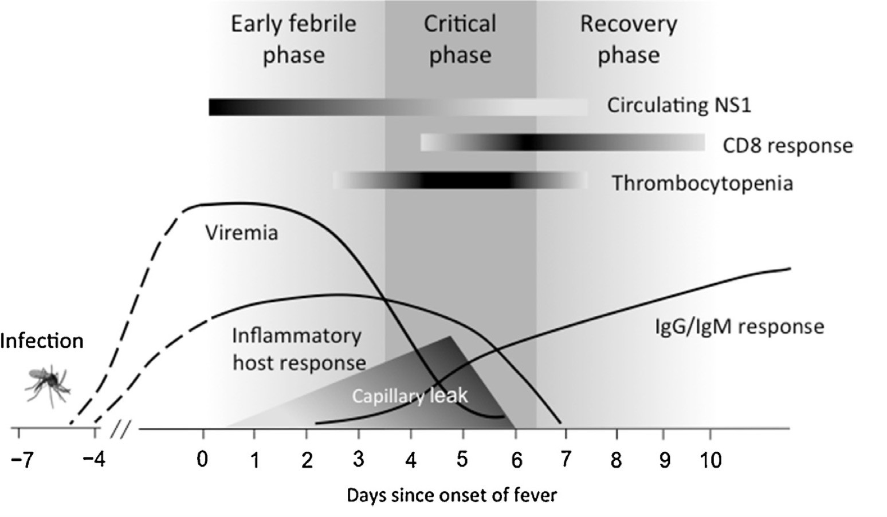
Simmons CP, et al. Recent advances in dengue pathogenesis and clinical management. Vaccine. 2015 Dec 10;33(50):7061-8.

Slide 17
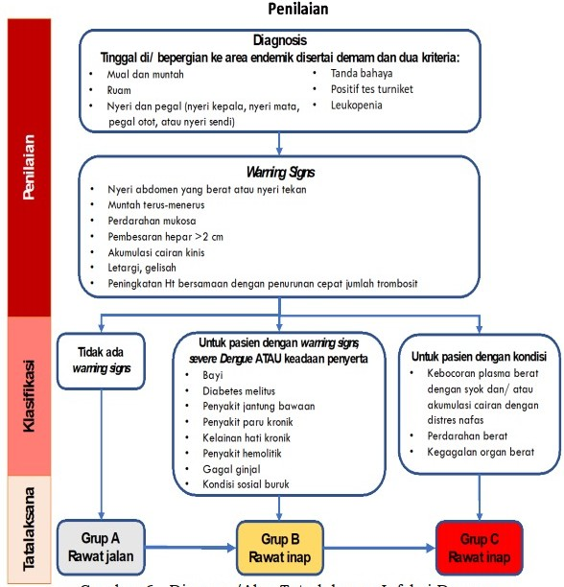
Penilaian Demam Dengue
WHO. Dengue guidelines for diagnosis, treatment and control, 2009. dengan modifikasi

Slide 18
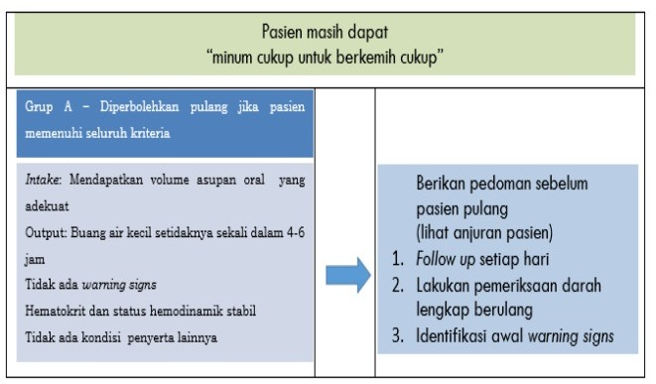


Tatalaksana Grup A di Puskesmas tanpa perawatan
Tidak ada warning signs
Tidak ada komorbid
WHO. Dengue guidelines for diagnosis, treatment and control, 2009.

Slide 19

Petunjuk perawatan pasien dengue di rumah
Apa yang harus dilakukan?
- Tirah baring adekuat
Asupan cairan adekuat (>5 gelas untuk remaja)
Susu, jus buah dan cairan elektrolit isotonik (oralit) dan air beras atau jewawut
Air biasa/tawar saja dapat menyebabkan ketidakseimbangan elektrolit
Berikan parasetamol oral (tidak lebih dari 75mg/kgBB/hari dengan dosis maksimum 4g/hari)
Kompres dan seka dengan air hangat
Periksa dan berantas sarang nyamuk di dalam atau di sekitar rumah
Keputusan Menteri Kesehatan Republik Indonesia Nomor HK.01.07/Menkes/4636/2021 Tentang Pedoman Nasional Pelayanan Kedokteran Tata Laksana Infeksi Dengue Anak dan Remaja

Slide 20
Tanda Bahaya | Setiap Tanda Bahaya
Tanda dan gejala yang berhubungan dengan tekanan darah rendah | Pasien dehidrasi, tidak mampu menerima cairan oral Pusing atau hipotensi postural Banyak berkeringat, kesadaran menurun, kondisi memburuk Tekanan darah rendah atau akral dingin
Perdarahan | Perdarahan spontan, tidak tergantung jumlah trombosit
Kerusakan organ | Ginjal, hati, saraf atau jantung Hati membesar, nyeri, walaupun belum syok Nyeri dada atau distress napas, kebiruan
Temuan melalui pemeriksaan lebih lanjut | Hematokrit meningkat Efusi pleura, asites,penebalan kandung empedu tanpa gejala
Kondisi penyerta | Kondisi komorbid seperti penyakit jantung bawaan, talasemia, diabetes mellitus, tukak lambung, dan lainnya Berat badan berlebih atau obesitas Bayi
Masalah Sosial | Hidup sendiri/kost Tinggal jauh dari fasilitas kesehatan Tanpa transportasi yang memadai
Kriteria
Rawat Inap
WHO. Dengue guidelines for diagnosis, treatment and control, 2009

Slide 21




Pencegahan
Demam Dengue

Slide 22
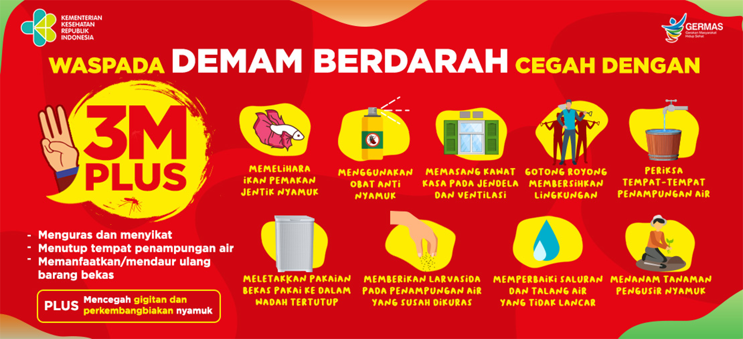
Direktorat Promosi Kesehatan dan Pemberdayaan Masyarakat. Upaya Pencegahan DBD dengan 3M Plus. Kementerian Kesehatan Republik Indonesia. 2019

Slide 23
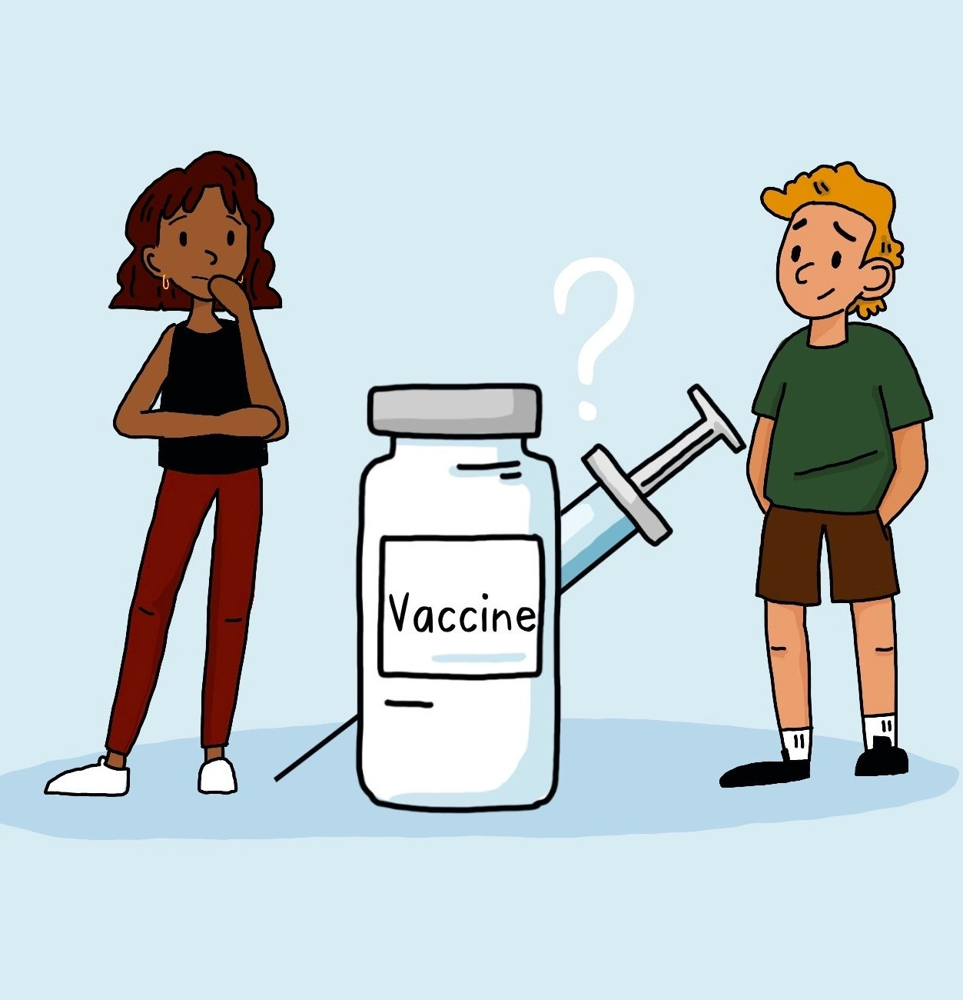


Vaksin Dengue
Pencegahan penyakit dengue yang disebabkan oleh virus dengue serotipe 1, 2, 3, dan 4 telah izin BPOM: 2 produk farmasi
Keputusan Menteri Kesehatan Republik Indonesia Nomor HK.01.07/Menkes/4636/2021 Tentang Pedoman Nasional Pelayanan Kedokteran Tata Laksana Infeksi Dengue Anak dan Remaja

Slide 24
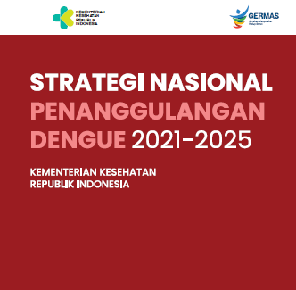
Project analysis slide 2
Strategi Nasional Penanggulangan Dengue
di Indonesia menuju zero death Dengue 2030
4
1
1.Penguatan manajemen vektor yang efektif, aman, dan berkesinambungan
4. Peningkatan partisipasi masyarakat dan institusi yang berkesinambungan
Surveilans vektor; Resistensi vektor insektisida; Manajemen pengendalian vektor; dan Pemanfaatan teknologi tepat guna.
pelibatan masyarakat berkesinambungan; kolaborasi LSM peduli lingkungan, ormas, dan komunitas; peran media edukasimasyarakat
5
2
2. Peningkatan akses dan mutu tatalaksana dengue
5.Penguatan kebijakan-manajemen program, kemitraan, dan komitmen pemerintah
Ketepatan rujukan kasus, Mutu diagnosis dan penanganan kasus,
komitmen pemerintah, dukungan sistem kesehatan; kolaborasi multisektoraL ; peningkatan pembiayaan pemerintah daerah
6
3. Penguatan surveilans dengue yang komprehensif serta manajemen KLB yang responsif
6. Pengembangan kajian, penelitian dan inovasi sebagai dasar kebijakan dan manajemen program berbasis bukti
3
Kajian demand-supply, invensi, pengembangan inovasi, dan riset dan pelaksanaannya; Data dan integrasi sistem informasi untuk decision maker
Sarpras diagnostik; kewaspadaan; sistem data dengue terintegrasi; manajemen KLB yang responsif
Notes:
Dunia menentukan target menuju zero death Dengue 2030.
Untuk mencapai target tesebut Indonesia telah menyusun 6 strategi Nasional penanggulangan dengue yaitu:
Strategi 1. Penguatan manajemen vektor yang efektif, aman, dan
berkesinambungan
Strategi 2. Peningkatan akses dan mutu tatalaksana dengue
Strategi 3. Penguatan surveilans dengue yang komprehensif serta
manajemen KLB yang responsif
Strategi 4. Peningkatan pelibatan masyarakat yang berkesinambungan
Strategi 5. Penguatan komitmen pemerintah, kebijakanmanajemen program,
dan kemitraan
Strategi 6. Pengembangan kajian, invensi, inovasi, dan riset sebagai dasar
kebijakan dan manajemen program berbasis bukti

Slide 25

INOVASI PROGRAM
PEMBERANTASAN SARANG NYAMUK
REVITALISASI POKJANAL DBD
PENGUATAN SURVEILAN DAN SISTIM KEWASPADAAN DINI DAN RESPON
TEKNOLOGI VEKTOR NYAMUK BERWOLBACHIA
IMUNISASI DENGUE
Notes:
Inovasi Program Penanggulangan Dengue :
Gerakan serentak (totalitas) Pemberantasan Sarang Nyamuk Sebelum Masa Penularan (PSN SMP), pengendalian vektor, pengendalian manusia terinfeksi, gerakan masyarakat sehat (Bulan Bakti Dengue)
Gerakan Satu Rumah Satu Jumantik (G1R1J) dengan serentak meluangkan waktu 10 menit, pada pukul 10, selama minimal 10 minggu setiap hari minggu untuk melaksanakan 3 M plus (menguras, menutup, mendaur ulang) dan kegiatan lain untuk mencegah penularan infeksi dengue
Revitaslisasi Pokjanal DBD. adalah suatu forum kerjasama lintas program dan lintas sektor yang membina peranserta masyarakat dalam upaya pencegahan dan pengendalian Dengue. Pkjanal melakukan pembinaan operasional terhadap pelaksanaan berbagai kegiatan yang berkaitan dengan upaya pencegahan dan pengendalian infeksi dengue (DBD) diwilayah kerjanya secara berjenjang dan berkesinambungan
Teknologi Vektor. Telah dikembangkan inovasi yaitu pemanfaatan teknologi Wolbachia yang dalam penelitian di Jogyakarta dan di negara negara lain (Brasil, Australia, Vietnam, dll) terbukti efektif untuk pencegahan dengue. Pada pilot project di Jogyakarta, mampu menurunkan 77% Incidence Rate (IR) Dengue dan mengurangi lama rawat inap RS sebesar 86%. Teknologi Wolbachia ini hadir sebagai pelengkap program pengendalian dengue yang sudah ada. Saat ini sedang dilakukan Pilot implementasi Wolbachia di 5 Kota yaitu di : Jakarta Barat, Kota Bandung, Kota Semarang, Kota Bontang dan Kota Kupang.
Imunisasi Dengue. Saat ini terdapat 2 vaksin dengue yang telah mendapat izin edar dari Badan POM RI yang masih menjadi vaksinasi pilihan di Indonesia. Saat ini program Dengue masih menunggu rekomendasi dari Indonesian Technical Advisory Group on Immunization (ITAGI) untuk dapat dipergunakan oleh program secara Nasional.

Slide 26
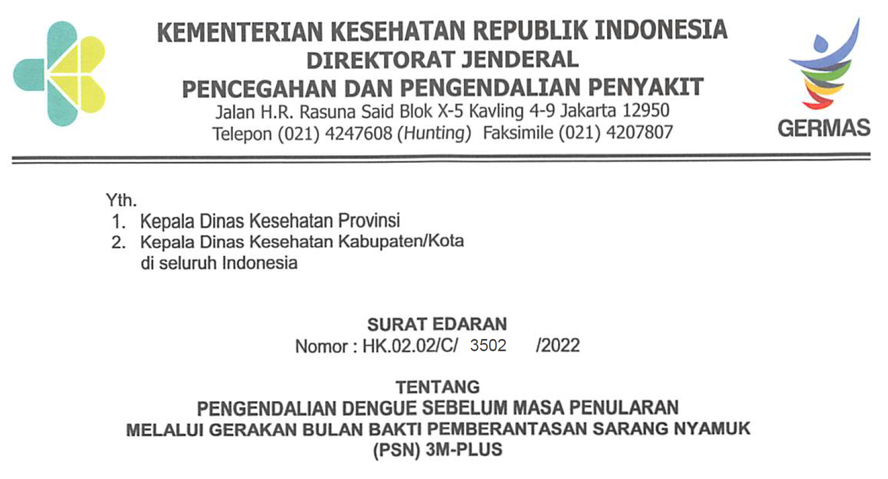



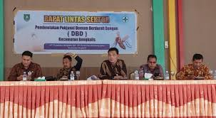

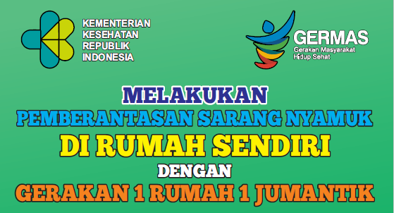
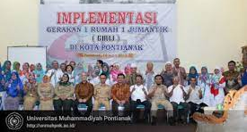
Kelompok Kerja Operasinal (POKJANAL) Dengue
MENGAPA PERLU POKJANAL
Infeksi Dengue (DBD) masih masih menjadi masalah kesahan di masyarakat yang dapat menimbulkan KLB serta kematian
Pencegahan dan Pengendalian Dengue membutuhkan peran serta masyarakat dimana masyarakat harus ditempatkan sebagai subyek bukan objek
Pencegahan dan pengendalian Dengue tidak mungkin hanya dilakukan oleh bidang Kesehatan tetapi memerlukan peran serta lintas program dan lintas sektor
Pokjanal DBD dibentuk tahun 1994 dengan Keputusan Mendagri No.31-VI Tahun 1994 ditujukan untuk membantu tim Pembina LKMD. Leading sektornya Kemendagri

Slide 27
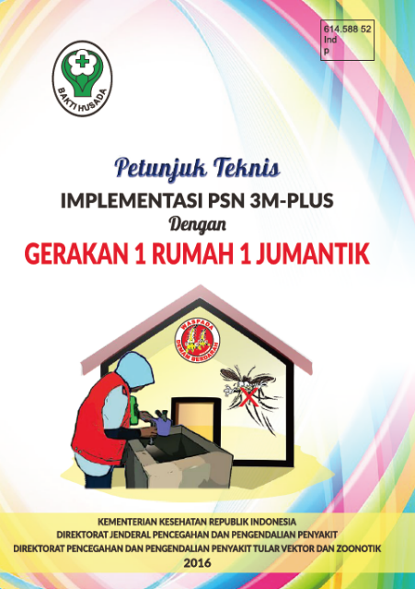
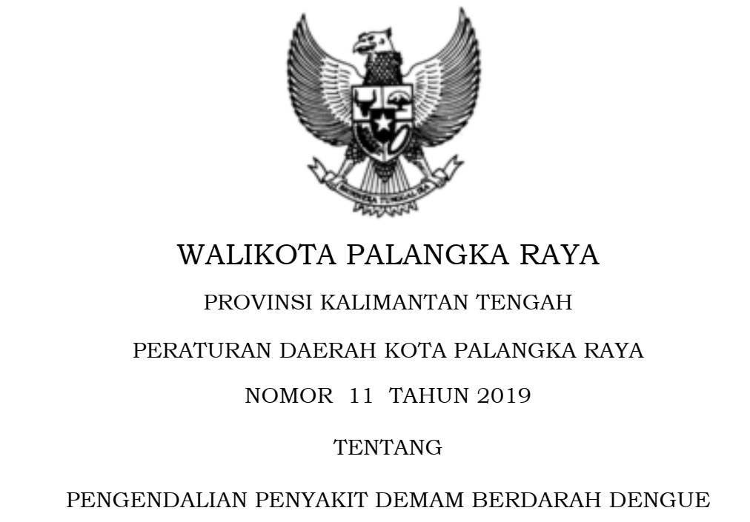
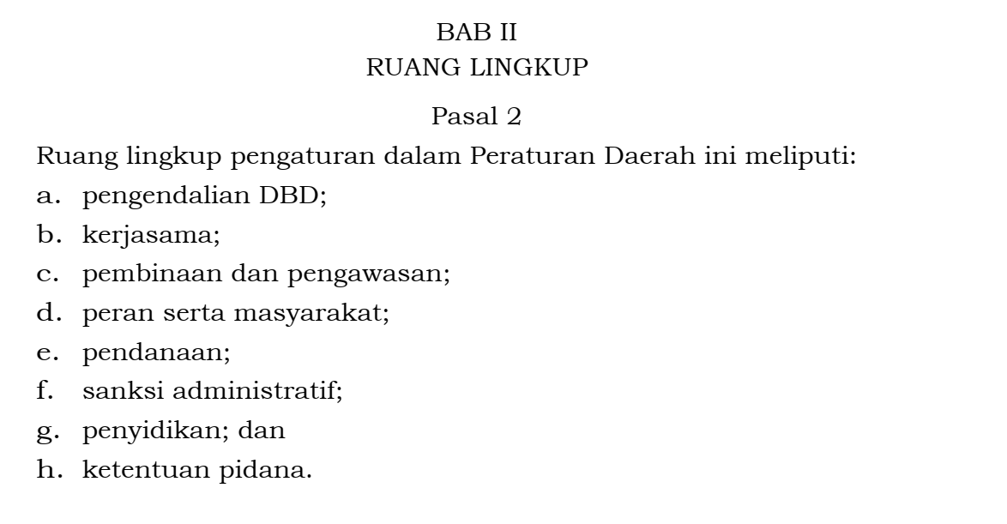
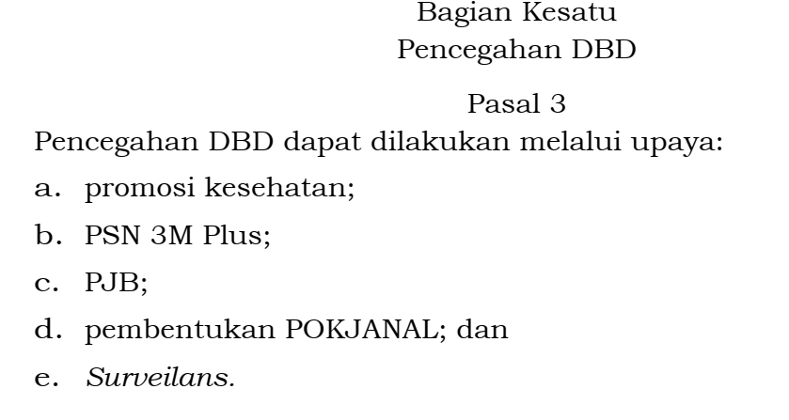
POKJANAL DBD menggerakkan Gerakan Satu Rumah Satu Jumantik (G1R1J)
POKJANAL DBD
Dimana Harus Dilakukan?
#RUMAH,
#LINGKUNGAN,
#TEMPAT UMUM,
#TEMPAT INSTITUSI
Notes:
Gerakan Satu Rumah Satu Jumantik (G1R1J)
Dimana Harus Dilakukan?
RUMAH,
LINGKUNGAN,
TEMPAT UMUM,
TEMPAT INSTITUSI
Untuk Keberlangsungan diperlukan komitmen, Peraturan pendukung (PERDA, PERBUP/PERWALI, dll) dilaksanakan secara terorganisir, masif, menyeluruh, terukur dan berkesinambungan. Target ukran pencapaian mencapai Angka Bebas Jentik atau minimal diatas 95%
Untuk hal tersebut diatas perlu dilakukan Revitalisasi POKJANAL DBD, mulai dari Provinsi, Kabupaten/Kota sampai ketingkat Desa/Kelurahan.

Slide 28
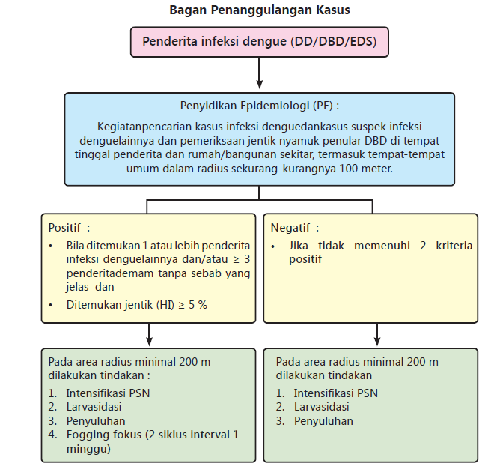
TINDAKAN PENANGGULANGAN DI MASYARAKAT
Kasus dilaporkan dalam 3 jam sejak dinotifikasi
Dalam 3 jam dilaksanakan PSN di rumah pasien
Pengendalian Sebelum Musim Penularan (SMP)
sebelum memasuki musim penghujan/musim penularan DBD.
kegiatan penyuluhan kepada masyarakat,
Bulan Bakti Gerakan (BBG) PSN 3Mplus secara serentak
larvasidasi.
Dalam 1 hari dilakukan PE
Hari 1 , 2, 3 PSN, Larvasida
Indikator
HI=0, CI=0 dalam 7 hari
Tidak ada kasus baru dalam 28 hari

Slide 29
UPT PUSAT :
BKK, BBLKM YOGYA, BLKM SALATIGA, BALITBANGKES
BIDANG YANKES
BIDANG KESMAS
BIDANG SDK
BIDANG P2P
SEKRETARIAT
Ketepatan rujukan kasus
Mutu diagnosis
Penanganan kasus
Pelaporan kasus
Kelengkapan sarpras
Penguatan ILP
Pemberdayaan masy / OPD / TTU
Peningkatan kualitas PSN dan PJB beserta evaluasinya
Peningkatan kapasitas kader
Penyebarluasan informasi
Evaluasi sejauh mana masy akses promkes – social engagement
Dukungan logistik
Penjajagan Kerjasama dengan PT Kesehatan untuk melibatkan mhs
Kerjasama dengan OP ( PEKI, HAKLI,IAKMI,dll)
Kerjsama dengan sektor swasta
kajian ilimiah
Peningkatan kapasitas petugas faskes
Pemetaan daerah endemis
surveilans kasus
Surveilans faktor risiko
antisipasi KLB (SKDR)
desinfo juklak juknis
PE setiap kasus
Penanggulangan KLB
Kajian dan analisis data
dukungan penganggaran
penguatan regulasi
Dukungan sarpras
Koord linsek

Slide 30
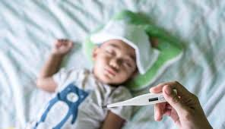
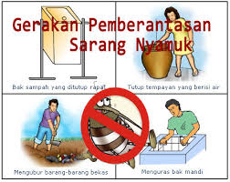
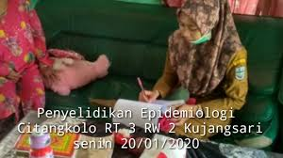
Penguatan Jejaring
Tatalaksana Layanan Dengue
Deteksi Dini
Kewaspadaan Dini
Investigasi Kontak
PPM
Klinik Mandiri
Mobilisasi masyarakat
Askes
RS Swasta
Klinik Mandiri
Kader / Jumantik
Puskesmas
RSUD
Klinik Perusahaan
G1R1J
PSN 3M plus
RS Swasta
Surveilans Kasus DBD
Pos pelayanan
Posyandu
Kolaborasi layanan

Slide 31
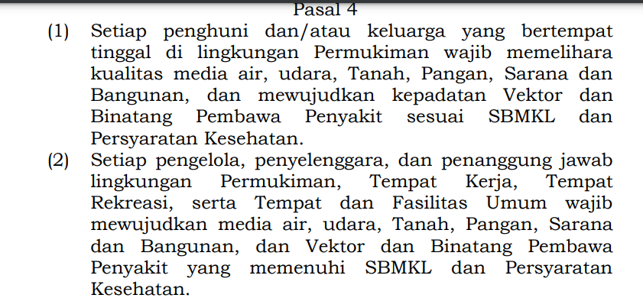
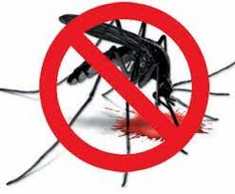
PERMENKESNOMOR 2 TAHUN 2023 TENTANG PERATURAN PELAKSANAAN PERATURAN PEMERINTAH NOMOR 66 TAHUN 2014 TENTANG KESEHATAN LINGKUNGAN
OPD :
- DISDIKBUD
DISKOMINFO
DISPORAPAR
-dll
ORGANISASI PROFESI
INSTITUSI PENDIDIKAN/PT
PKK / LSM
SWASTA
Balai Labkesmas , BKK

Slide 32
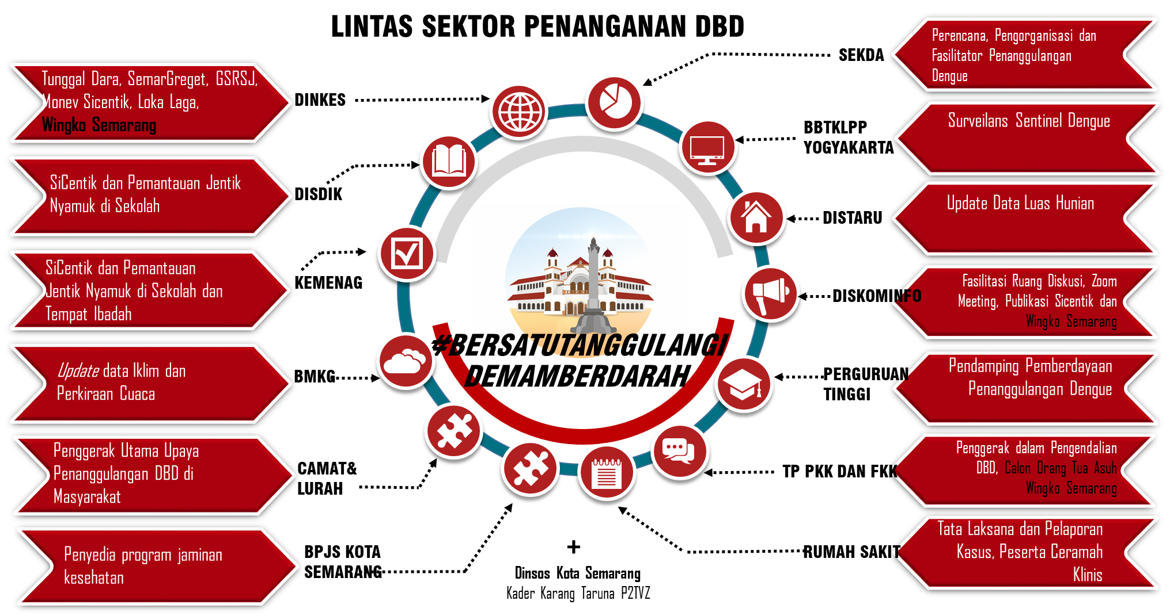


Slide 33






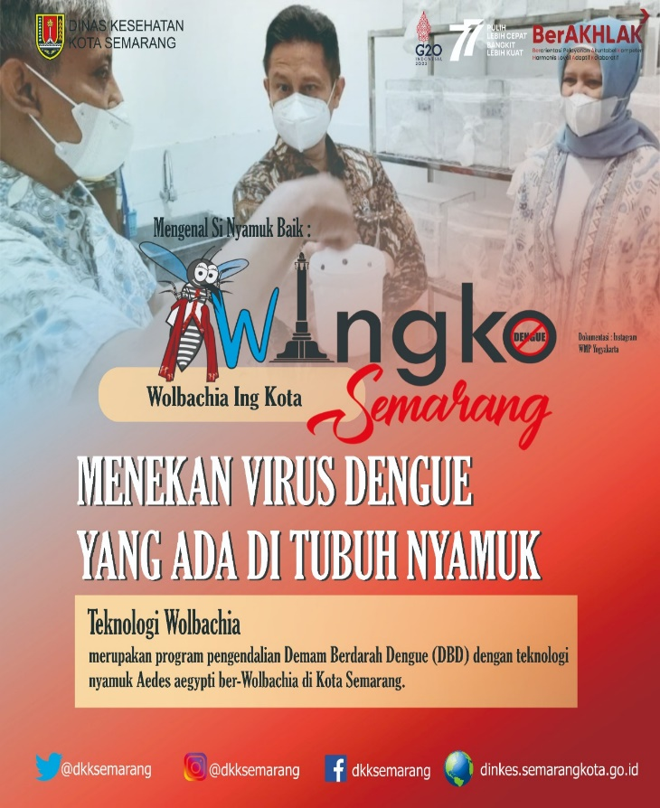
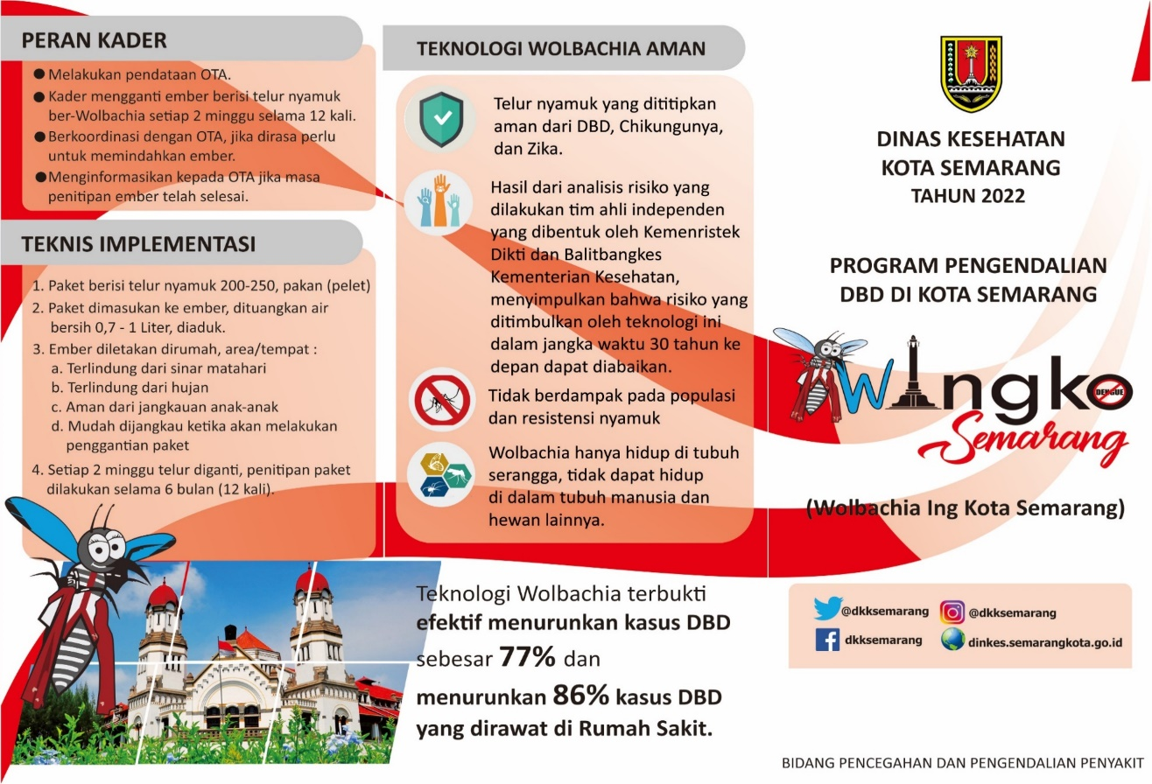
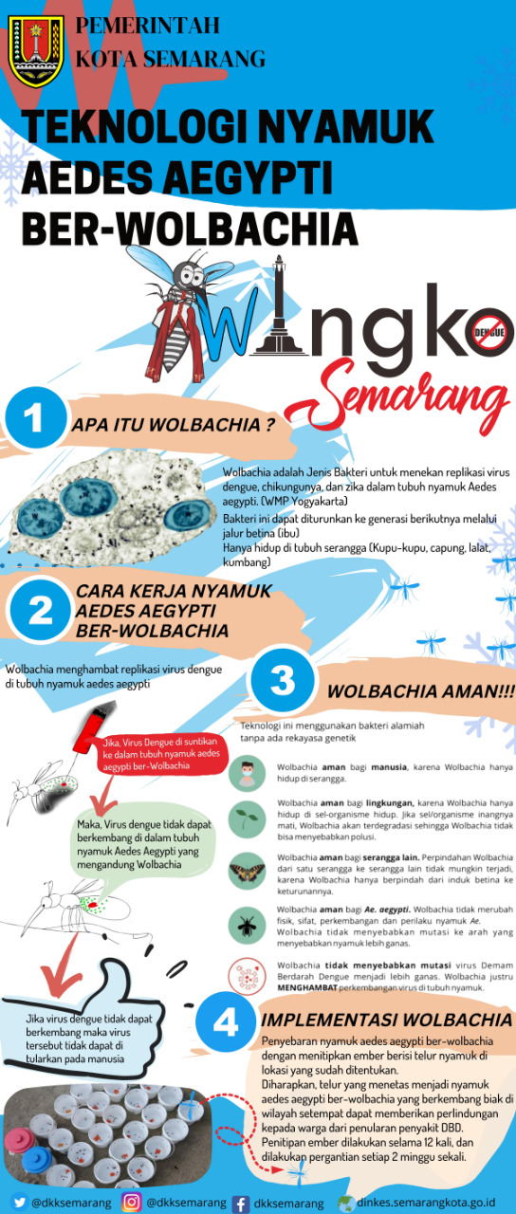
MEDIA INFORMASI
MMT Untuk Kec, Kel, Pusk, dan Balaikota (232 buah)
LEAFLET
Roll Banner
FLAYER

Slide 34
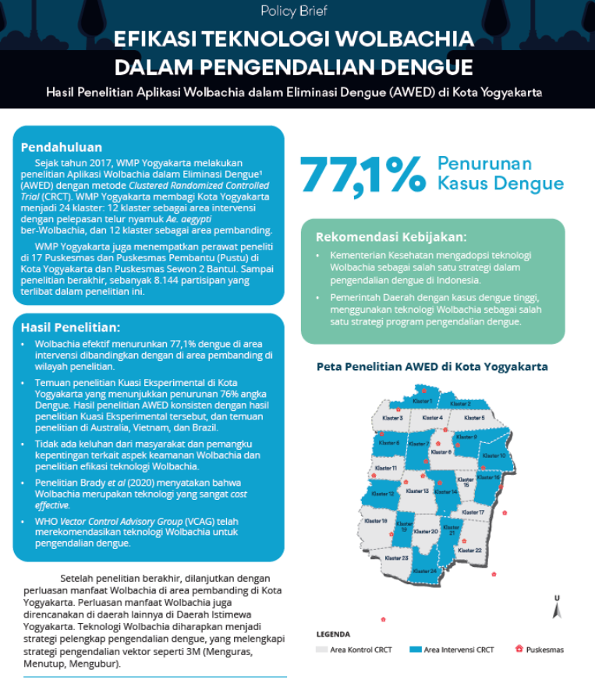
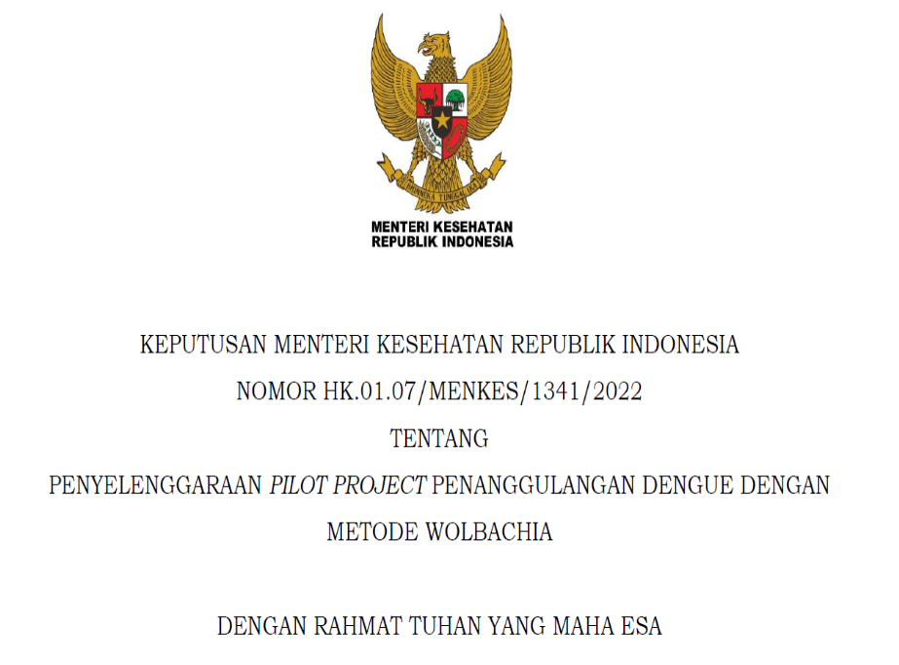
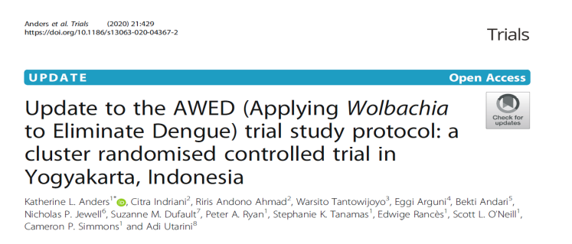
KEPMENKES 1341 TAHUN 2022
Pilot Project Teknologi Wolbachia di 5 Kota (Jakarta Barat, Bandung, Semarang, Kupang, Bontang)
INOVASI : Teknologi Nyamuk Aedes aegypti ber-Wolbachia,
sebagai upaya pelengkap Strategi Penanggulangan Dengue di Indonesia
Rasionalisasi
Sejalan dengan Strategi Nasional Penanggulangan Dengue 2021-2025,
Teknologi Wolbachia telah terbukti menurunkan insiden infeksi Dengue 77,1% dan angka rawat inap 82,6% (Utarini et al, 2021)
WHO Vector Control Advisory Group (VCAG) telah merekomendasikan teknologi Wolbachia untuk pengendalian dengue (WHO, 2020)
Teknologi Wolbachia hadir sebagai pelengkap program pengendalian dengue yang sudah ada seperti PSN 3M Plus, Gerakan Satu Rumah Satu Jumantuk (G1R1J), Pokjanal Dengue (DBD)
Piloting pada 5 Kota : Jakarta Barat, Bandung, Semarang, Bontang, Kupang
Sumber: Kemenkes RI, World Mosquito Program Yogyakarta
Notes:
Inovasi Teknologi Nyamuk Aedes aegypti ber-Wolbachia, sebagai upaya pelengkap Strategi Penanggulangan Dengue di Indonesia
Upaya saat ini
PSN 3M Plus
Gerakan Satu Rumah Satu Jumantik (G1R1J)
Pokjanal Dengue
Edukasi masyarakat
Inovasi, sebagai Upaya pelengkap (piloting)
Teknologi Nyamuk Aedes aegypti ber-Wolbachia terbukti efektif menurunkan kasus Dengue di Yogyakarta

Slide 35
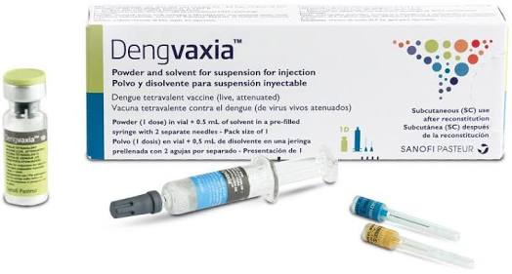

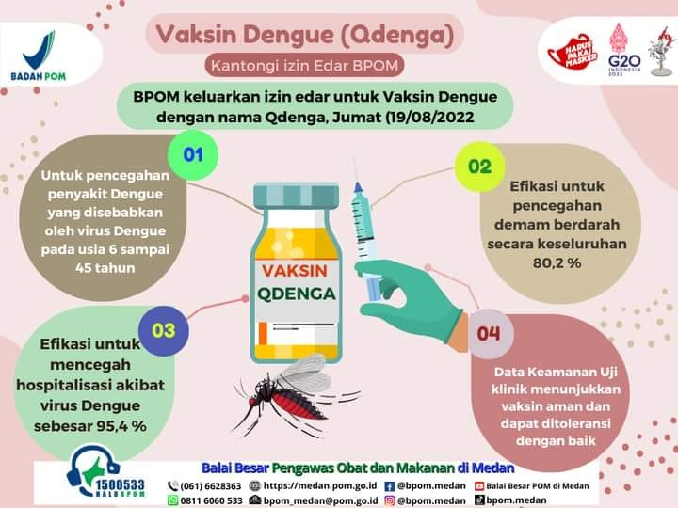
  Vaksin Dengue
Vaksin menjadi intervensi yang efektif dalam penanggulangan dengue.
Saat ini ada beberapa vaksin yang telah mendapatkan surat izin edar dari Badan POM RI dan beredar di pasaran.
Ada beberapa vaksin Dengue yang sedang dikembangkan dan diteliti baik di dalam negeri maupun di luar negeri.
Untuk menjadi program Nasional, diperlukan kajian dan rekomendasi dari Indonesian Technical Advisory Group on Immunization (ITAGI)
Ada 2 vaksin dengue yang telah mendapat izin edar dari Badan POM RI.
Vaksin DENGVAXIA produksi Sanofi Pasteur, tanggal 31 Agustus 2016.
  virus Dengue serotipe 1,2,3 dan 4
  Diberikan pada individu usia 9-16 tahun
  Diberikan 3 dosis ( 0,6 ,12 bulan).
  Tidak direkomendasikan pada kelompok individu dengan seronegatif,
  Perlu skrining awal status serologi.
Vaksin QDENGA produksi Takeda, tanggal 22 Agustus 2022.
  Virus Dengue 4 jenis serotipe
  Diberikan pada individu usia 6 hingga 45 tahun.
  Diberikan 2 dosis pada 0 dan 3 bulan.
  dapat diberikan tanpa skrining awal.
  menunggu rekomendasi dari Indonesian Technical Advisory Group on Immunization (ITAGI) untuk dapat dipergunakan oleh program.

Slide 36

TANTANGAN
Gerakan PSN 3M Plus belum membudaya dan dilakukan secara massif, total dan berkesinambungan. Perlu inovasi, invensi yang berbasis bukti.
Belum membudayanya PSN 3M Plus di masyarakat. Masyarakat lebih menyukai fogging.
Jejaring layanan Public-Private Mix belum optimal (surveilans dan rujukan tatalaksana)
Komitmen daerah yang belum optimal. APBD untuk penanggulanngan Dengue belum memadai.
Sistem surveilans kasus belum optimal untuk memantau tren perkembangan kasus
Keterlambatan Penyelidikan Epidemiologi untuk menekan kasus Dengue semakin besar.
Penanganan KLB belum berjalan optimal, beberapa daerah telat /enggan menetapkan sebagai KLB.
Notes:
Gerakan 1 rumah 1 jumatik dengan 3m plus secara serentak, total, masif, terorganisir, terukur, berkesinambungan
Kerjasama dengan bmkg pemantauan perubahan iklim
Surat edaran ke daerah dan memastikan tindak lanjutnya
Menyiapkan kemampuan respon puskesmas, rumah sakit dan rujukannya (sdm, kader, logistik, sistem, biaya dan pelaporan)
Setiap suspek dan kasus dbd segera dilaporkan kepada dinas kesehatan setempat.
Setiap kasus dbd harus dilakukan penyelidikan epidemiologi segera
Segera tetapkan sebagai kejadian luar biasa

Slide 37
KESIMPULAN
Dengue masih menjadi masalah kesehatan di masyarakat.
Penanggulangan Dengue mengacu pada Stranas Penangulangan Dengue 2021 – 2025
Penguatan kepemimpinan program di daerah termasuk regulsi dan pembiayaannya
Pengaktifan POKJANAL DBD, Tim gerak Cepat (respons) mulai dari Provinsi, Kabupaten/Kota sampai ketingkat Desa/Kelurahan.
Pemberdayaan masyarakat menjadi peran utama kegiatan PSN 3M Plus melalui G1R1J yang dilakukan secara terpadu, masif, berkesinambungan
Penguatan Jejaring layanan Public-Private Mix
Implementasi Wolbachia masih terbatas sebagai introduksi di 5 Kota dan Provinsi Bali.
Implementasi Vaksinasi Dengue belum dilakukan berskala nasional, masih terbatas sebagai inovasi daerah.

Slide 38

MATUR NUWUN
SEMANGAT MELAYANI DENGAN RAMAH

